Slide 1

UNIVERSIDAD CENTRAL DEL ECUADOR FACULTAD DE INGENIERIA Y CIENCIAS APLICADAS Desarrollo de sistemas de informacion
INTEGRANTES:
Milton Toapanta
Edgar Garzon
Alexander Guanoluisa
Christopher Pallo

Slide 2
FRAMEWORKS FRONT-END

Slide 3
AGENDA DE CONTENIDO
01
02
03
04
QUE ES EL FRAMEWORK
VENTAJAS
DESVENTAJAS
CARACTERISTICAS

Slide 4
AGENDA DE CONTENIDO
05
06
07
08
ANGULAR FRAMEWORK
APLICACIONES DE LOS FRONT-END
VUE FRAMEWORK
React Libreria

Slide 5
01
QUE ES?

Slide 6



¿Que es un framework front-end?
ES UNA HERRAMIENTA
Son evitados por programadores expertos
FACILITA LAS TAREAS

Slide 7
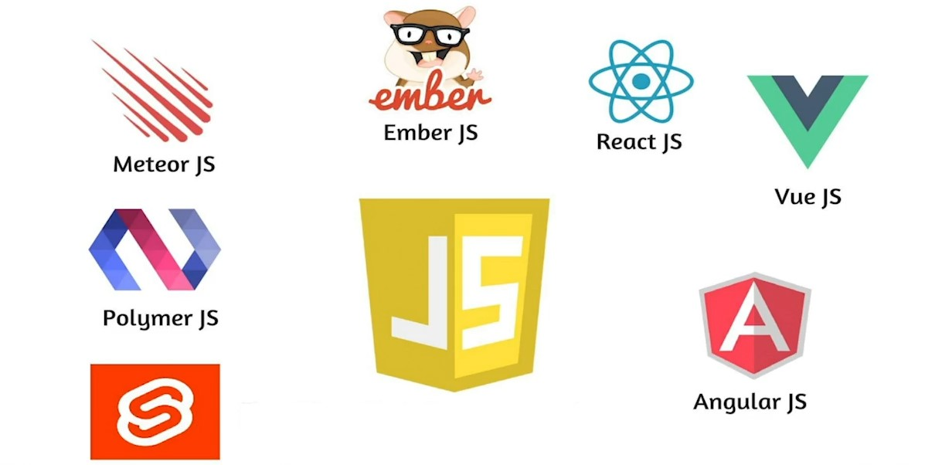
02
VENTAJAS

Slide 8






VENTAJAS
Estructura y organización del código predeterminada
Reutilización del código. Evitar duplicidad de código
Agilidad y rapidez en el desarrollo
Facilita la colaboración con otros desarrolladores
Menor coste en el desarrollo
Facilidad a la hora de encontrar una librería o código que ya cubra funcionalidades de tu desarrollo

Slide 9
03
DESVENTAJAS

Slide 10
DESVENTAJAS
Tiempo de aprendizaje
Codigo sin utilizar
Versiones inestables
Eleccion del framework

Slide 11
04
CARACTERISTICAS

Slide 12




CARACTERISTICAS
Estructura y arquitectura predefinidas
Componentes reutilizables
Enfoque basado en la vista
Compatibilidad con múltiples navegadores

Slide 13
05
Aplicaciones de los frameworks front-end

Slide 14
Aplicaciones de los frameworks front-end
1. Desarrollo de sitios web
2. Desarrollo de aplicaciones móviles
3. Diseño de interfaces de usuario
4. Optimización de rendimiento
5. Desarrollo de aplicaciones de una sola página (Single-Page Applications, SPAs)

Slide 15
06
Angular Framework

Slide 16
Que es ?
Es un framework de Desarrollo creado por google cual su finalidad es el desarolllo de aplicaciones web SPA

Slide 17
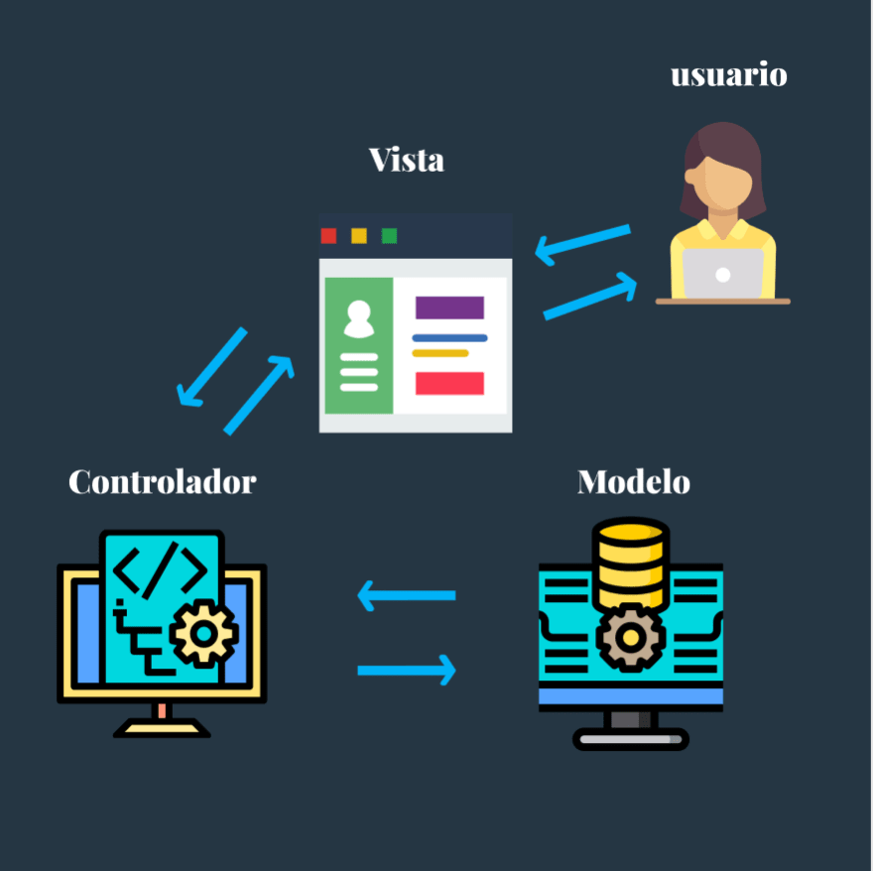
Modelo-Vista-Controlador (MVC)

Slide 18
Ventajas y desventajas de Angular
VENTAJAS
DESVENTAJAS
Framework más utilizado
Código declarativo estilo
Reconocimiento amplio
El enlace de datos
Fallos de rendimiento
Necesita profesionales
JavaScript obligatorio

Slide 19
07
Vue Framework

Slide 20
Que es ?
Es un framework open source de JavaScript, que nos permite la creación de interfaces de usuario y aplicaciones de una sola página, de una forma muy sencilla.

Slide 21
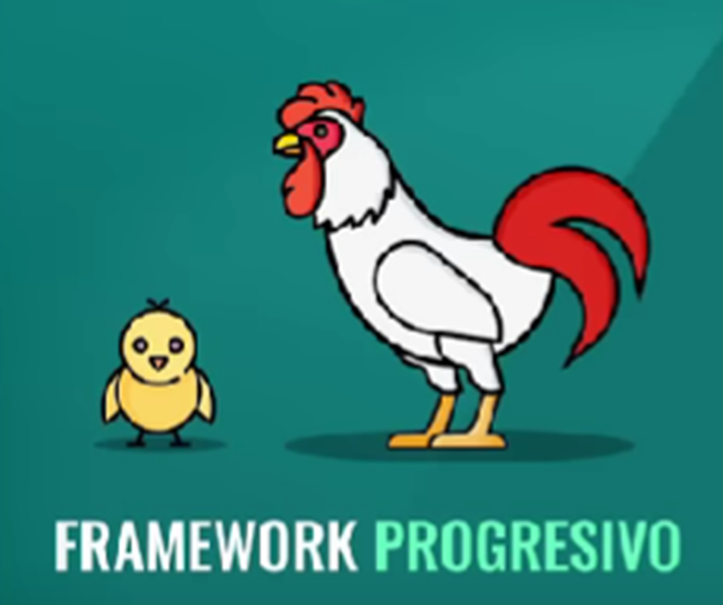
Framework Progresivo

Slide 22
Para que sirve ?
Sirve para la creación de páginas web completas, siendo capaz de desarrollar desde aplicaciones básicas a interfaces de usuarios capaces de controlar funciones avanzadas

Slide 23
Ventajas y desventajas de vue
VENTAJAS
DESVENTAJAS
•Su pequeño tamaño
•Desglosar los componentes en archivos individuales
•Fácil de aprender y utilizar
•La barrera del lenguaje
•No cuenta con apoyo para grandes proyectos

Slide 24
08
React Librería

Slide 25
Que es ?
Es una librería de JavaScipt para desarrollar interfaces de usuario. Según a quién le preguntes, puede que te digan que es la “V” de un framework MCV (Modelo-Vista-Controlador)

Slide 26
Facebook y react
Fue creado por Facebook por múltiples razones
1. Eficiencia en rendimiento:
2. Componentización:
3. Desarrollo más rápido:
4. Compatibilidad con aplicaciones móviles:

Slide 27
Ventajas y desventajas de React
VENTAJAS
DESVENTAJAS
Fácil de aprender.
Gran nivel de flexibilidad’.
DOM Virtual (Modelo de Objetos del Documento)
Ausencia de documentación oficial.
No existe un estándar de desarrollo,

Slide 28
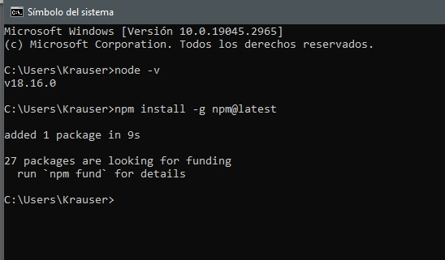
INSTALACION

Slide 29
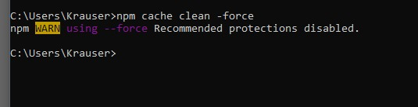
INSTALACION

Slide 30

INSTALACION

Slide 31
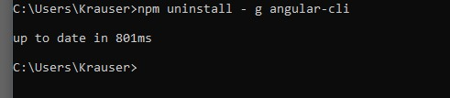
INSTALACION

Slide 32
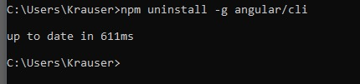
INSTALACION

Slide 33

INSTALACION

Slide 34
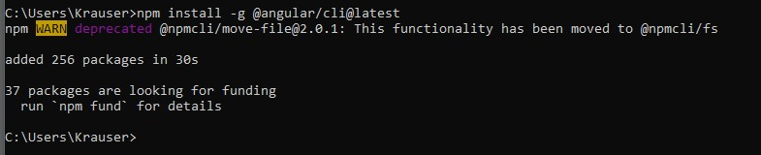
INSTALACION

Slide 35
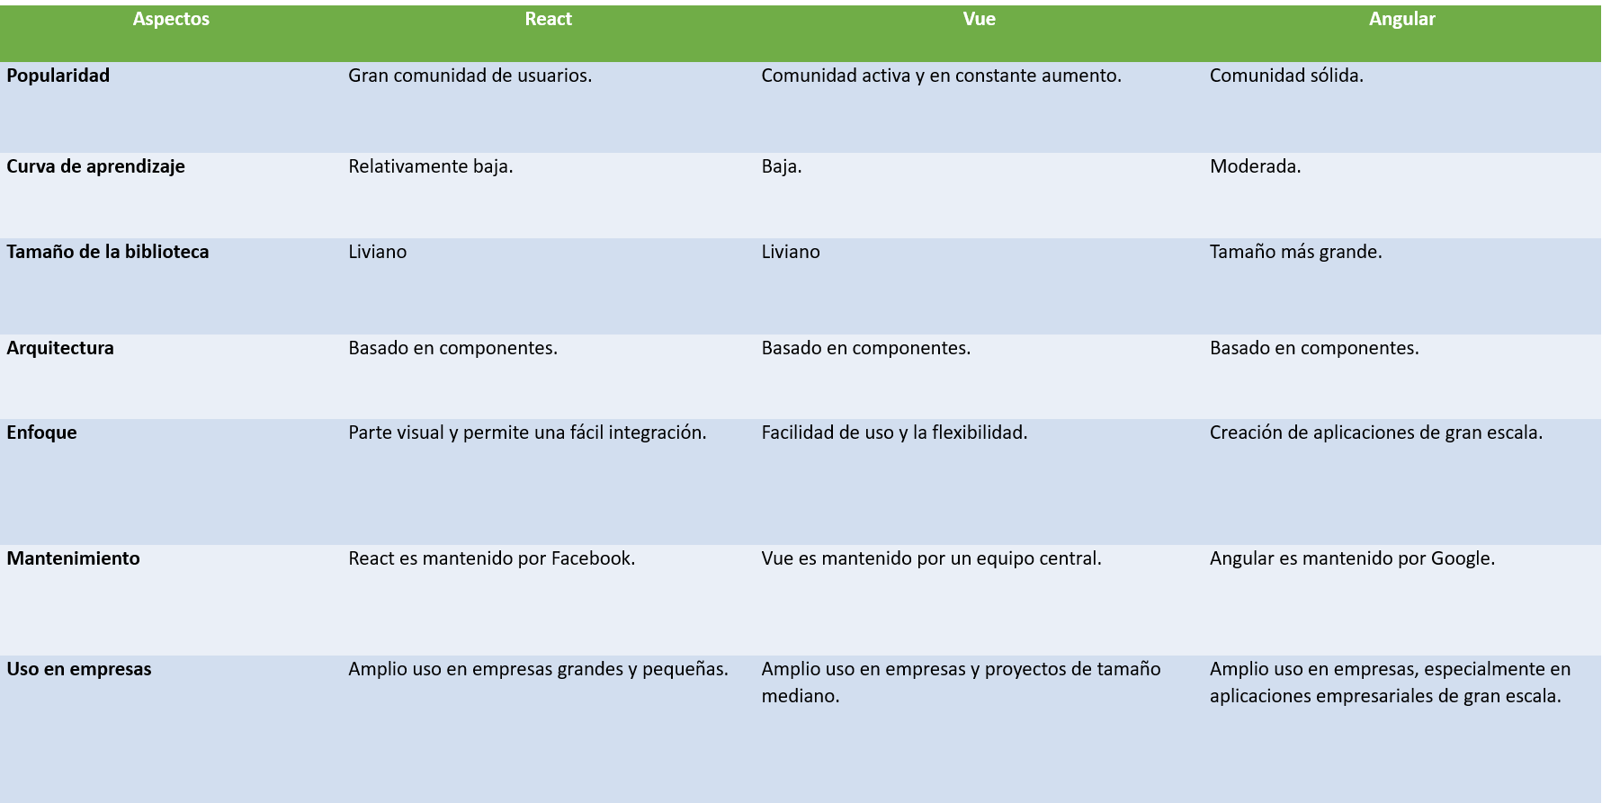
COMPARATIVA

Slide 36

QR

Slide 37

PREGUNTAS

Slide 38


